Slide 1
獨居之民--認知 73，209

Slide 2
神用獨特的眼光看以色列
祂的軍隊
不列在萬民
王子

Slide 3
你用什麼眼光
看神
人權的
公平的
為什麼這樣
諸多束縛的
無奈的
利益的

Slide 4
祝福 還是 咒詛
你從哪個角度看？

Slide 5
看 與思想連結
規範只約束了行為
心的約束從內在的滿足開始
為了愛
父母心
認知是一種能力
是思想與學習的能力
是專注與記憶更新的能力

Slide 6
獨居之民--更新 318，332

Slide 7
獨居是什麼？
分別
離開
拉出
出來
是很個人的內在認知

Slide 8
羅馬書12:2
效法世界 （效法好像主動，是選擇不是學習）是平面
心意更新 （更新在判斷力，思考力，專注力）是立體
經過考試的回到自然，專注討喜悅

Slide 9
我們互相的溝通討論都是平面
社會 是相對的標準，透過團體需要可以變通
反應： 我想同意嗎？只有對錯
獨居是獨特的眼光，是立體的上下
真理是絕對的標準，不隨時空而改變
反應： 我想討好嗎？只有程度

Slide 10
神要的是我們此時此刻的信心往上

Slide 11
ㄧ不獨居，就陷入平面你對我錯
ㄧ獨居，就只有我 跟 天

Slide 12
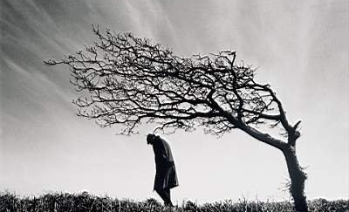
你的力量，平安，是從獨居開始
因為是神的旨意

Slide 13
獨居之民--情緒 206，442

Slide 14
認知更新 是平面 還是立體

Slide 15
住在帳篷裡 到新約
林後5:2-5
在這帳篷裡的感受
嘆息
深想
勞苦

Slide 16
為什麼我們很少告訴孩子要獨居？
因為感覺不好
因為不合乎主流
因為不可以跟人格格不入
因為另類
因為不自覺在平面打轉

Slide 17
挑戰天性
人的天性要有希望（與食物同樣感覺）
基本需求，生存的需要
想被支持
想被認同
想被包圍
想被肯定

Slide 18
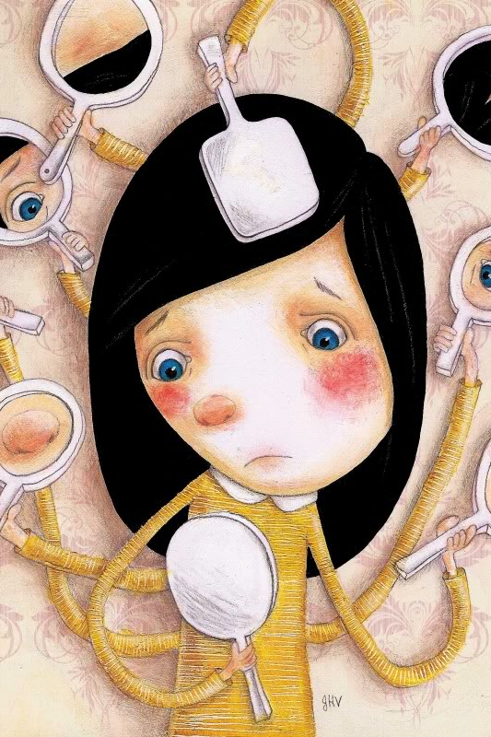
只要不被滿足
就受威脅
就會反擊
強顏歡笑
心口不一
填滿忙碌
物質指標
想找事做
不斷曝光
失去信任
計較受冷落

Slide 19
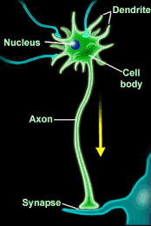
其實不完美
先聯結悲傷
先聯結沮喪
先聯結懊悔
先聯結傷痛

Slide 20
主耶穌是為了這個來的
悲傷
沮喪
懊悔
傷痛
這是祂與我們聯結的鑰匙
是一條路徑

Slide 21
獨居之民--生活 441，396

Slide 22
社會議題潮流出現
只是考試看你想「多少討好」神？
因為「討好」 挑戰天性
因為「討好」令人沮喪，內在感覺很不好
不獨居，很難進入「討好」
一立體「討好」，大腦就震盪
好比沒有食物的感覺（所以經上說...）
「討好」是在喜樂之前的選擇（否則會反擊）

Slide 23
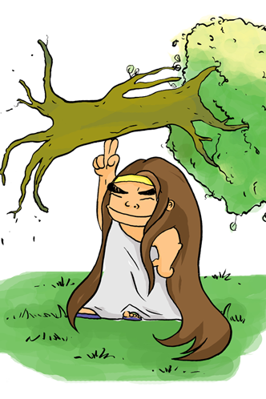
拿細耳人
離開周圍專心歸主
許願產生
想像他的長相，一目了然
剪髮、吃葡萄、喝酒、隨意接觸，是一般人的合理生活
有恩賜、有背景、有能力 未必是拿細耳人
錯亂，是因為在自己的平面層次上服事主
可是沒有人可以責備我們，因為每個人都是自願
這個社會，每件事都可以是對的

Slide 24
每時每刻都是（只有現在）選擇
「現在」同死同埋葬同復活
「現在」怎麼死？（面對死亡前是有深深的感覺）
你如何改變？看得見嗎？
改變是立刻？還是一條前進的路？
此時此刻你選擇什麼？

Slide 25
因為先前的日子歸於突然，重新開始。
好驚悚 民6:12

Slide 26
每天的環境場景裡
你如何讓每次選擇討好主的喜悅？
而不被本來的天性勝過
我需要什麼？
我現在要放下什麼？
我選擇挑戰自己什麼？

Slide 27
24小時的場景
你的場景
你的挑戰
你的提問
你的討好
你的情，你的意
（與神獨居聯結的契機）

Slide 28
親愛的弟兄姊妹
我們不是在討論大家的需求
我們不列在萬民中
生活 見證了你我的獨居
我的神要因此捧你在心上

Slide 29
獨居之民--生活 441，416

